Slide 1


简单
VISION PLAN
专注
凸起圆环定位视觉方案（2D）
共创
共赢

Slide 2

01
项目描述
02
项目验证
目录
03
配置清单
04
逻辑流程
CONTENTS
05
评估结果&注意事项
06
售后服务

Slide 3
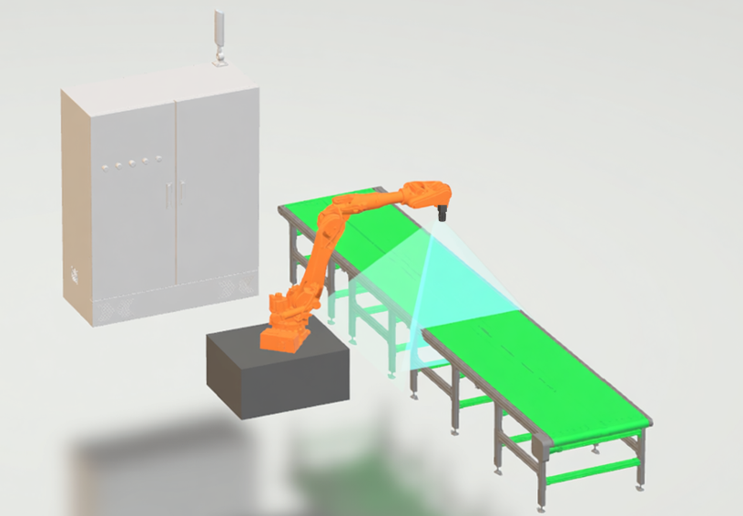
01
项目描述
●产品名称：凸起圆环
●产品材质：金属
●产品颜色：银灰色
●最大工作距离(mm)：不限制
●最小工作距离(mm)：不限制
●搜索范围(mm × mm)：350.0 * 290.0
●来料方式：传送带
●最小特征分辨要求(mm)：2
●工作节拍(pcs/min)：30
●检测时产品运动速度(m/s)：0
●相机安装方式：眼在手上
●工作距离(mm)：837
方案布局图

Slide 4

02
项目验证
参数名称 | 参数值
面阵相机型号 | A5031M/CU815
面阵相机类型 | 面阵相机
相机接口类型 | USB3.0
相机像素 | 640 * 480
镜头型号 | MFA118-S06
镜头品牌 | 视清/coolens
镜头焦距 | 6mm
镜头接口 | C
视野图

Slide 5

02
项目验证
检测流程

Slide 6

03
配置清单
系
统
构
成

Slide 7

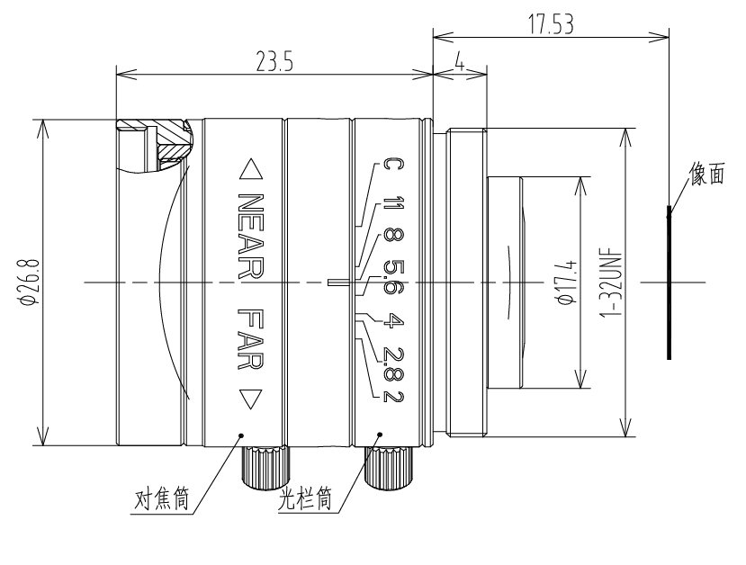
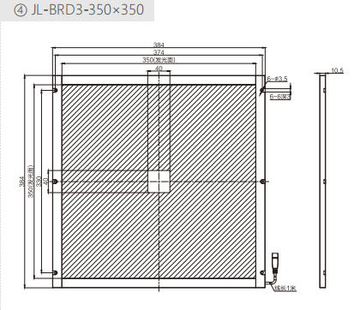
03
配置清单
相机尺寸图
镜头尺寸图
光源尺寸图

Slide 8
03
配置清单
序号 | 名称 | 型号 | 单位 | 数量 | 厂家
1 | 面阵相机 | A5031M/CU815 | 台 | 1 | 大华/dahua
2 | 镜头 | MFA118-S06 | 个 | 1 | 视清/coolens
3 | 光源 | JL-BRD3-350×350 | 个 | 1 | 嘉励/jiali
4 | 工控机 | - | 台 | 1 | -
5 | 显示器 | - | 台 | 1 | -

Slide 9
04
逻辑流程
逻辑流程占位符

Slide 10
04
逻辑流程
逻辑流程占位符

Slide 11
05
评估结果&注意事项
未找到评估结果章节
现场环境
相机安装
物料一致性
暂无现场环境相关信息
暂无相机安装相关信息
暂无物料一致性相关信息

Slide 12

06
售后服务
该设备上线后使用初期，我们会派专人进行全程跟踪；
处理解决可能发生的设备异常；
对现场人员进行培训指导；
设备调试完成后：售后服务一年；
若客户提出设备升级需求，我们会及时为您提供升级新方案。

Slide 13





机器视觉方案提供商
0535-2162897
www.ytzrtx.com
image@ytzrtx.com
山东省烟台市经济技术开发区泰山路86号内1号

